Slide 1

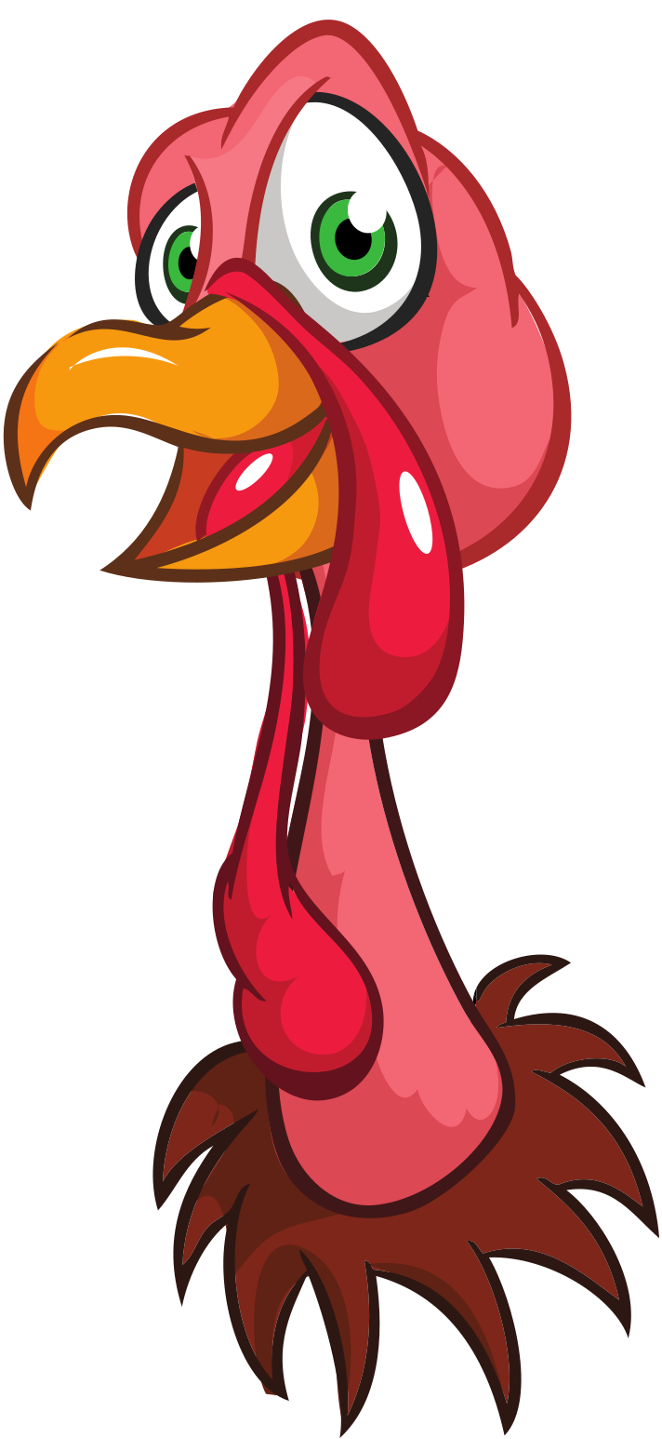

Cadrage &
induction
des heuristiques limitées

Slide 2


Daniel Kahneman explique que
nous cherchons toujours nos clés
sous les lampadaires,
Parce que nous cherchons là où nous voyons quelque chose !

Slide 3

Pour le cerveau,
c’est pareil !
Nous raisonnons selon les données que notre cerveau “éclaire”
“Une des caractéristiques de la machine associative est qu’elle ne représente que les idées activées”
Kahneman -
Système 1, système 2

Slide 4


Et notre cerveau
n’éclaire pas tout !
C’est même
plutôt
La mine
Que
Versailles !

Slide 5



Nous raisonnons là où nous voyons quelque chose,
Avec les quelques informations dont nous disposons

Slide 6



Mais raisonner sur des données partielles
Est dangereux, car on ne perçoit que certaines clés

Slide 7

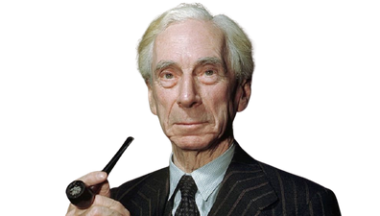
Bertrand Russell nous explique pourquoi
Avec l’exemple de la dinde inductiviste

Slide 8


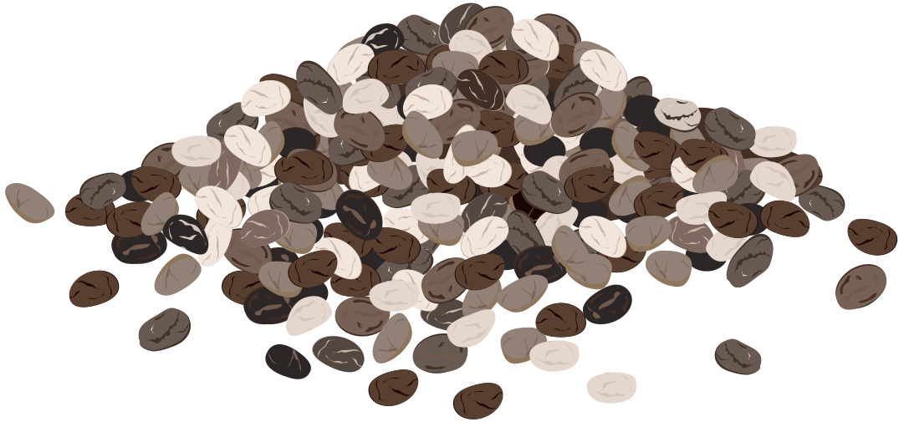
“Le matin de son arrivée à la ferme, une dinde s’aperçut qu’on la nourrissait à 9h00 du matin.”
“Toutefois, en
bonne inductiviste, elle n’en conclut rien immédiatement.”

Slide 9


“Elle attendit d’avoir observé de nombreuses fois qu’elle était nourrie à 9h00 du matin.
Elle recueillit
ces données
dans des
circonstances
fort
différentes.”

Slide 10

“La dinde induisit
la conclusion suivante:
Je suis toujours nourrie à 9h00 du matin."

Slide 11

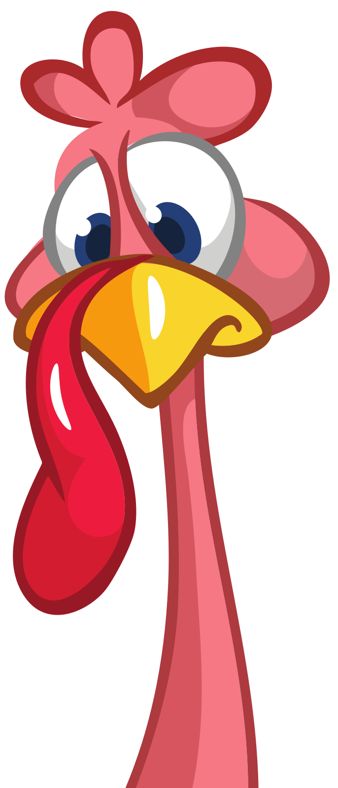


“Or, cette conclusion
se révéla fausse quand,
un jour de Noël,
à la même heure,
“
on lui tordit le cou.

Slide 12

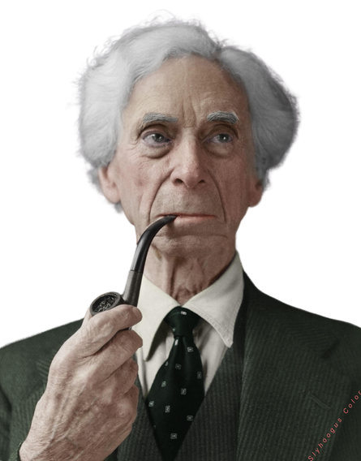
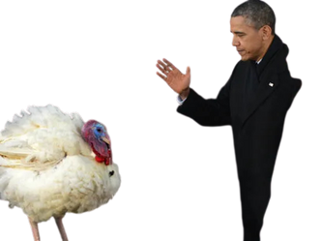

vous pouvez agir
Méfiez-vous de la routine cognitive
Relisez les Essais philosophiques de Bertrand Russell
Suivez-moi pour ne rien manquer

